Slide 1
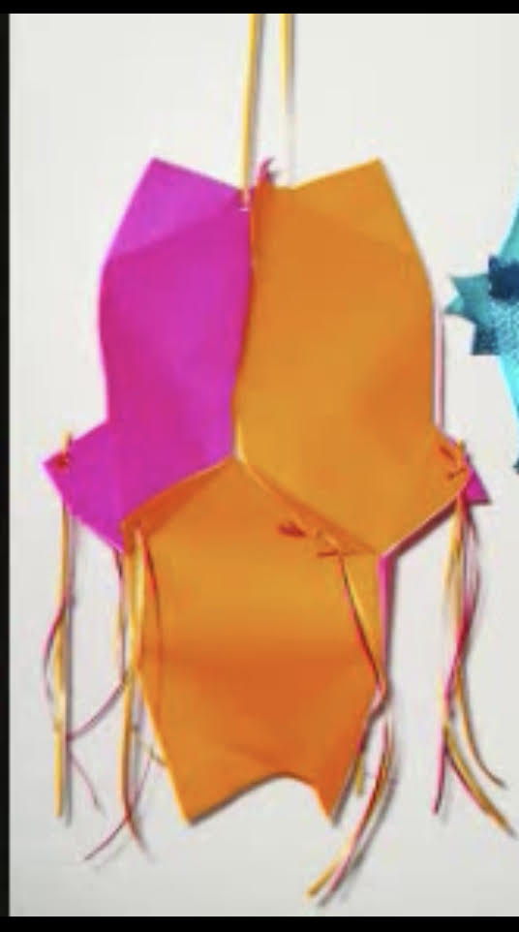
فانوس رمضان من ورق ملون

Slide 2
الأدوات:
4 ورق ملون (اختيار لونين) .
مقص .
مادة لاصقة (دبق).
خيط .

Slide 3
فيديو كيفيه صنع الفانوس
https://youtu.be/dzvZq_oRKl0

